Slide 1
Psychiatrie de basis.
En professioneel handelen

Slide 2
Verwachtingen van elkaar
Op tijd aanwezig
Inzet in de klas
Eigen verantwoordelijkheid pakken
Respect voor elkaar
……………………………………..

Slide 3

Planning
Datum | Les:
15 december 2021 | 1: Uitleg over de periode, kennisinformatie en eerste brainstorm sessie 2: Kennisinformatie en brainstormen. 3: Vorm geven aan opdracht en presentatie.
Zelfstandig in subgroepje | 4: opdracht concretiseren en uitwerken, presentatie voorbereiden
Zelfstandig in subgroepje | 5: opdracht uitwerken, presentatie uitwerken en taken verdelen
19 januari 2022 | Presentatie aan de klas, na presentatie persoonlijk reflectieverslag

Slide 4

Leerdoelen
De student , heeft voldoende kennis (basiskennis) van psychopathologie, psychische functies en psychisch lijden en kan met deze informatie een begin maken aan het eindproduct.
De studenten ontwikkelen zelf een individueel leerdoel bij het vak psychiatrie rondom zwangerschap en kraambed.
De studenten kunnen psychische stoornissen onderzoeken die ze in de praktijk tegen kunnen komen rondom zwangerschap en bevalling.
De studenten verdiepen zich in één van de gekozen psychiatrische stoornis rondom zwangerschap en kraambed (wel afstemmen met de hele klas, zodat er geen zelfde onderwerp is).
De studenten kunnen reflecteren op de presentatie van hun zelf en van medestudenten.
De studenten kunnen reflecteren op hun opdracht, presentatie en samenwerking en punten benoemen wat ze geleerd hebben van het vak psychiatrie rondom zwangerschap en kraambed.

Slide 5
Onderwerpen rondom zwangerschap en kraambed
Schizofrenie en andere psychotische stoornissen
Stemmingsstoornissen
Autisme Spectrum Stoornissen
Aan middelen gebonden stoornissen / verslavingen
Persoonlijkheidsstoornissen
Psychose
Of in overleg docent een onderwerp

Slide 6
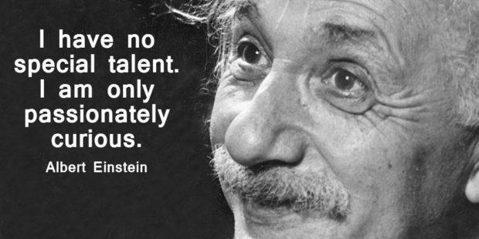
Wees nieuwsgierig!
Stel jezelf de vraag: Wat zou ik graag willen weten over in relatie rondom zwangerschap en het kraambed:
Schizofrenie en andere psychotische stoornissen
Stemmingsstoornissen
Autisme Spectrum Stoornissen
Aan middelen gebonden stoornissen / verslavingen
Persoonlijkheidsstoornissen
Psychose
Maak een mindmap naar aanleiding van de vraag

Slide 7
Opdracht:
Verslag, presentatie en reflectieverslag
Centraal in verslag hoe het is om een psychische aandoening te hebben rondom zwangerschap en kraambed geef aan hoe je hier als kraamverzorgende mee om kan gaan.
Onderwerpen en keuzemogelijkheden:
Je werkt in drietallen drie ziektebeelden uit via de Rode loper en witte loper en verwerkt dit in jullie verslag wat je verder aanvult met informatie die je hebt opgezocht middels boeken/internetsites etc. Elk groepslid heeft een evenredig aandeel in de uitwerking en verslag.
De onderwerpen ga je met je subgroepje presenteren (19 januari) op een originele manier, elk groepslid heeft een evenredig aandeel in de presentatie. (High light, verdiepend, haha effect en interactief)
Na afloop van de presentaties maak je een individuele reflectie wat je aandeel was, wat je geleerd hebt van je eigen onderwerpen en samenwerking maar ook van de onderwerpen van de andere groepen verslag en reflectie lever je in via Teams.
Notes:
Enquetes

Slide 8


Slide 9


Hoe? Dat is aan jullie!
ontwerpeisen:
Er is een opzet voor het product, verslag, presentatie en reflectieverslag.
Er wordt informatie gegeven aan de klas in een eigen gekozen vorm.
De gegeven informatievorm duurt maximaal 15 min per groep.
In deze tijd is er naast High lights, verdiepend, haha effect en interactief ook informatie/een ervaring gegeven over de gekozen stoornis op een originele manier, niet alleen in een PowerPoint en bevat een onderbouwing van de verschillende begeleidingsvormen als professional voor de stoornis
Er wordt individueel een reflectieverslag geschreven en ingeleverd na de presentatie.
What else???

Slide 10


Slide 11
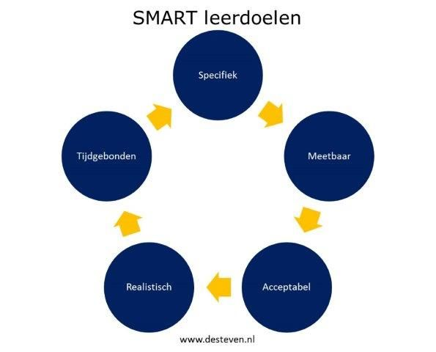
Persoonlijk leerdoel opstellen kan a.d.h.v. de SMART.
(Het hoeft niet gelijk perfect)

Slide 12
Voorbereiding
Bestudeer de PowerPoint ’s psychiatrie en psychisch lijden en bekijk de filmpjes die in de wikiwijs staan.
Beantwoord de volgende vragen 3:
Hoe kom je in de GGZ terecht?
Wat zijn de verschillende visies van psychiatrie in de GGZ, noem er 3
Wat is een DMS 5 en wat houdt dit in, welke ziektebeelden vallen hieronder?
Verwerk deze vragen ook in je verslag!

Slide 13

Gebruik papier!
Schrijf alle ideen op over je onderwerpen!
Wat lijkt je interessant aan je onderwerpen?

Slide 14
Inleiding in de Psychopathologie
Profiel Kraam 2021

Slide 15
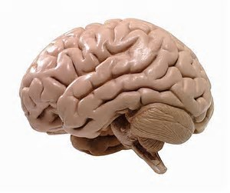
Wat is Psychopathologie ?
Psycho = geest
Pathologie = ziekteleer

Slide 16
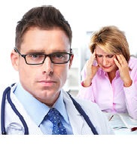
Wat is psychiatrie ?
samenvoeging van het Griekse psyche (ziel of geest
en iatros (arts )
Dus: geneeskunde van de ziel).

Slide 17
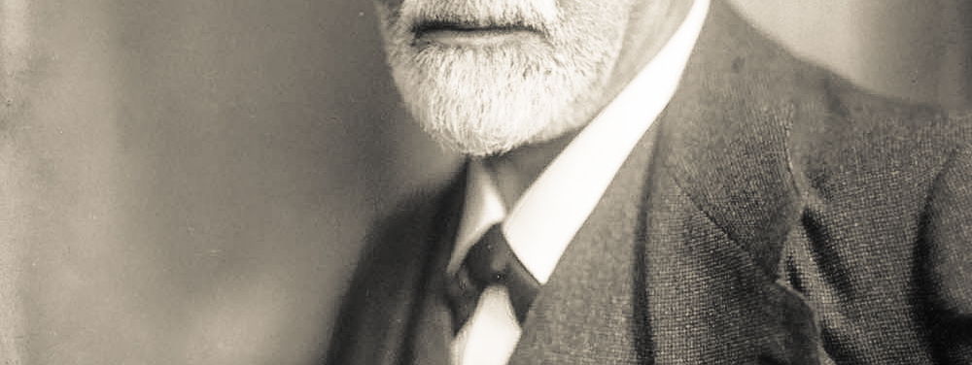
Psychiatrie
Hoofdoel:
Verlichten van psychisch lijden dat een gevolg is van psychiatrische aandoeningen en het vergroten van het psychisch welbevinden van de patiënt en diens omgeving.

Slide 18

Opleiding voor psychiater
studie Geneeskunde ( 6 jaar),
solliciteren voor de opleiding tot psychiater.
opleidingsduur is 4,5 jaar.

Slide 19
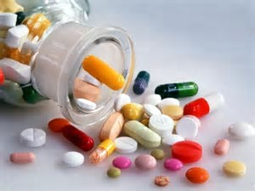
Waarom studeert een psychiater eerst geneeskunde?
Een psychiater is een arts dus schrijft medicatie voor
Veel psychiatrische stoornissen hebben een lichamelijke oorsprong
Een mens is een sociopsychosomatische eenheid
dat wil zeggen: dat lichaam geest en de omgeving permanent invloed op elkaar uitoefenen.

Slide 20

Een voorbeeld……
Sjaak zit al drie maanden thuis. Het bedrijf waar hij werkte ging failliet. Uitzicht op een nieuwe baan is er niet. Hij is inmiddels 59 jaar oud en zijn diploma’s zijn verouderd

Slide 21
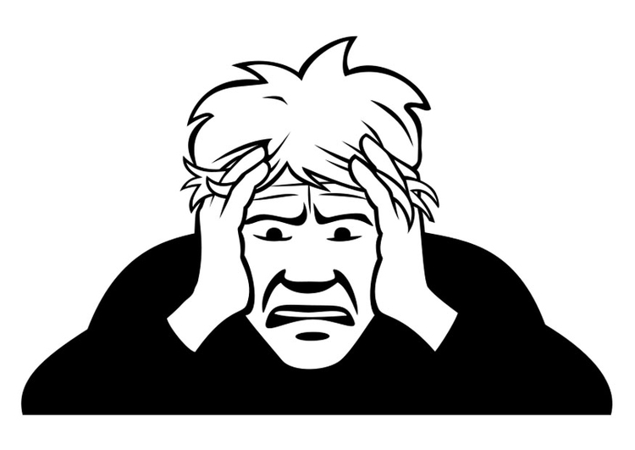
Sjaak piekert zich suf:
Ben ik nu al afgeschreven ? Doe ik er nog toe ?
Krijg ik ooit nog werk ?
Hoe zit het met mijn inkomen als ik terugval op bijstandsniveau ?

Slide 22
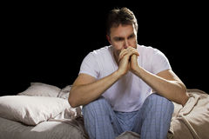
‘s nachts kan hij de slaap maar moeilijk vatten
Waardoor hij zich overdag futloos en prikkelbaar voelt. Omdat hij weinig doet, verdwijnt zijn eetlust. Hij valt af en zijn energie vloeit weg.

Slide 23
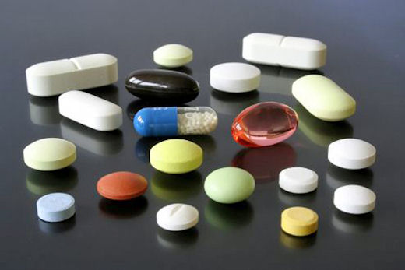
Sjaak krijgt laat van zijn maag en hoofdpijn.
Zijn huisarts schrijft slaapmedicatie,
maagtabletten en nog wat pijnstillers voor.

Slide 24

Maar waarmee is het allemaal begonnen ?

Slide 25

menswetenschappen
Psychologie :
Academische discipline die zich
bezighoudt met het innerlijk
leven (kennen, voelen en streven)
en het gedrag van mensen.

Slide 26
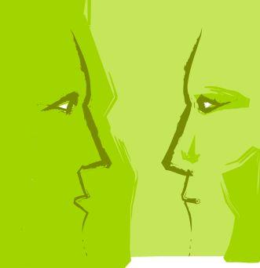
Doel van de psychologie
Het verwerven van kennis omtrent
het doen en laten van dieren (in het
bijzonder mensen), zowel in hun
alledaagse omgeving als onder
bijzondere omstandigheden

Slide 27

Is Psychiatrie een wetenschap ?
Ten eerste: Wat is wetenschap ?
Zowel systematisch verkregen en
geordende objectieve menselijke
kennis, als het proces van
kennisverwerving en de
gemeenschap waarin deze kennis wordt vergaard.

Slide 28

Is Psychiatrie een wetenschap?
Nee: Het is moeilijk en vaak onmogelijk om
standaarden te ontwikkelen en menselijk
gedrag te meten. Ieder mens reageert weer
anders op een behandeling en voor ieder
mens is de prognose verschillend. Culturele
aspecten, erfelijkheid, geschiedenis, klimaat,
opvoeding en levensloop zijn altijd
variabel.
Ja: Door jarenlang gegevens te verzamelen en
internationaal uit te wisselen kun je komen tot
conclusies en diagnositiek.

Slide 29
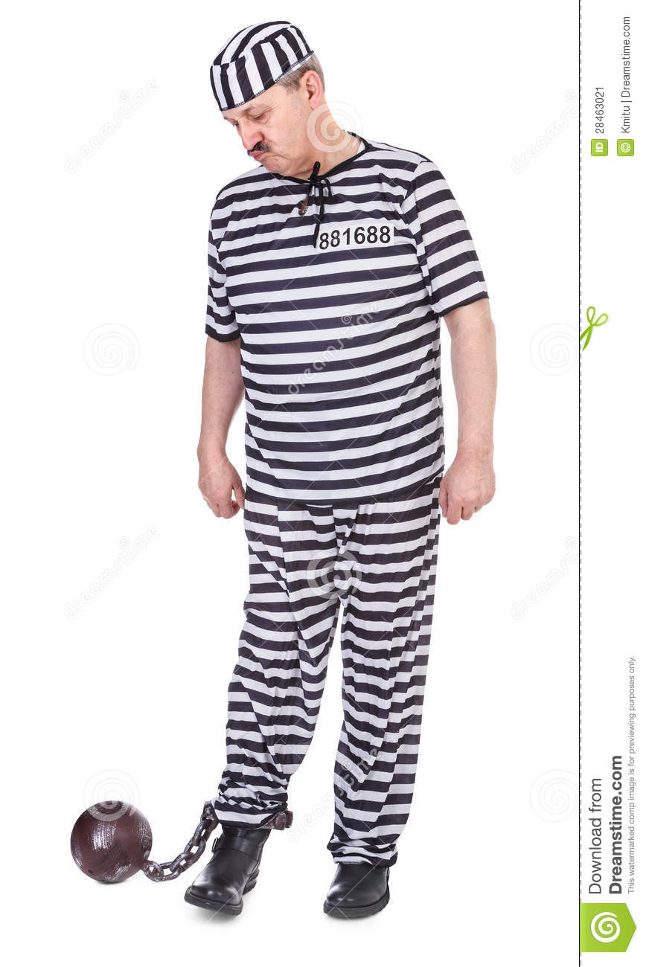
Terreinen van de Psychiatrie
Een paar voorbeelden
Kinderpsychiatrie : behandeling van ADHD,
PDD- Nos, Autisme en
gedragsstoornissen
Ouderenpsychiatrie : Geriatrie
Forensische Psychiatrie: behandelt psychisch
gestoorde criminelen
Neuropsychiatrie : onderzoekt de biologische oorzaken
Ouderen

Slide 30
Psychische Functies
Begripsbepaling
Terminologie
Verschillende psychische functies.

Slide 31
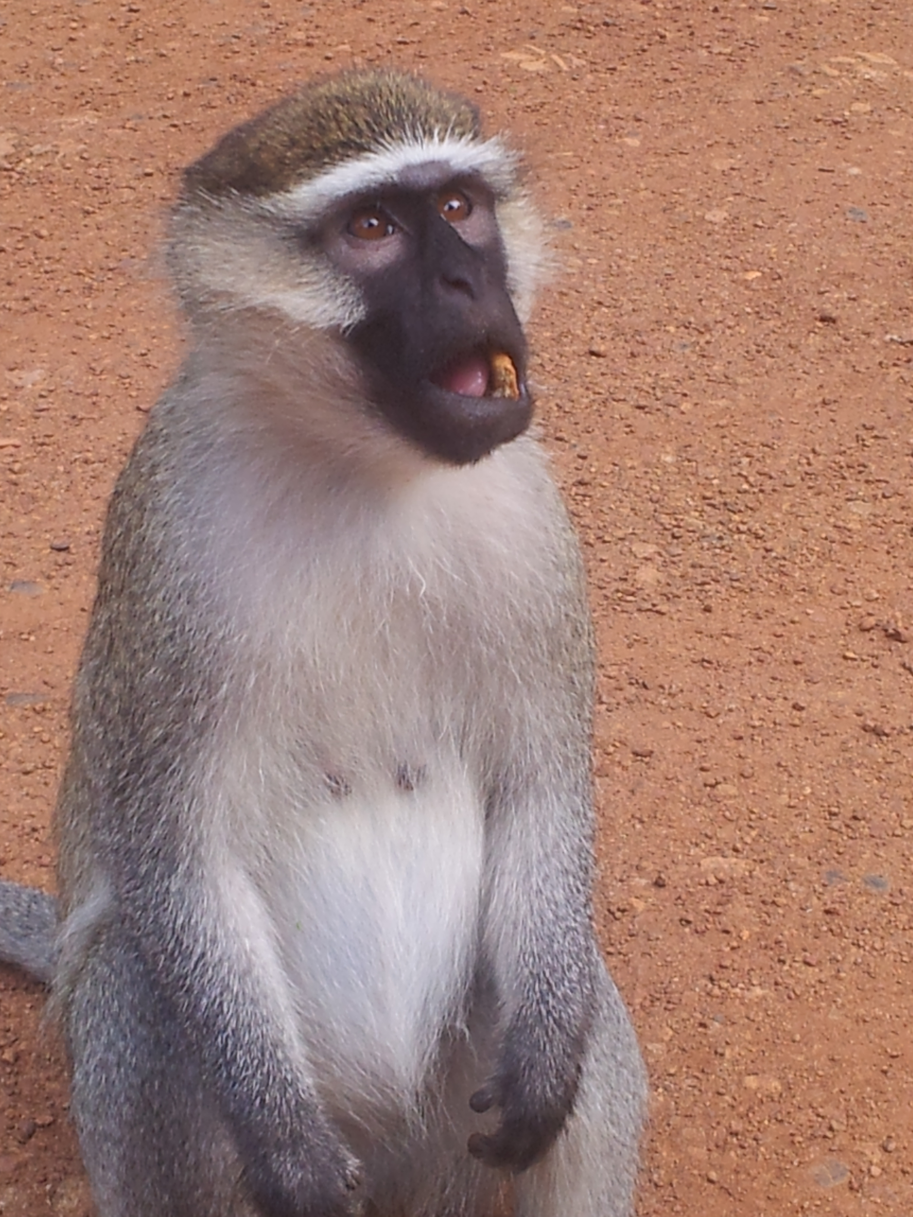
Begripsbepaling
Psychische functies zijn die processen
die optimaal psychisch functioneren
van mensen en dieren mogelijk maken.
Ze dragen zorg voor oriëntatie, kennis,
leren, herinneren, fantasie, humor,
gedrag, interesses, houding, mening,
waarnemen, motivatie, liefde, affect ,
persoonlijkheid, karakter……

Slide 32
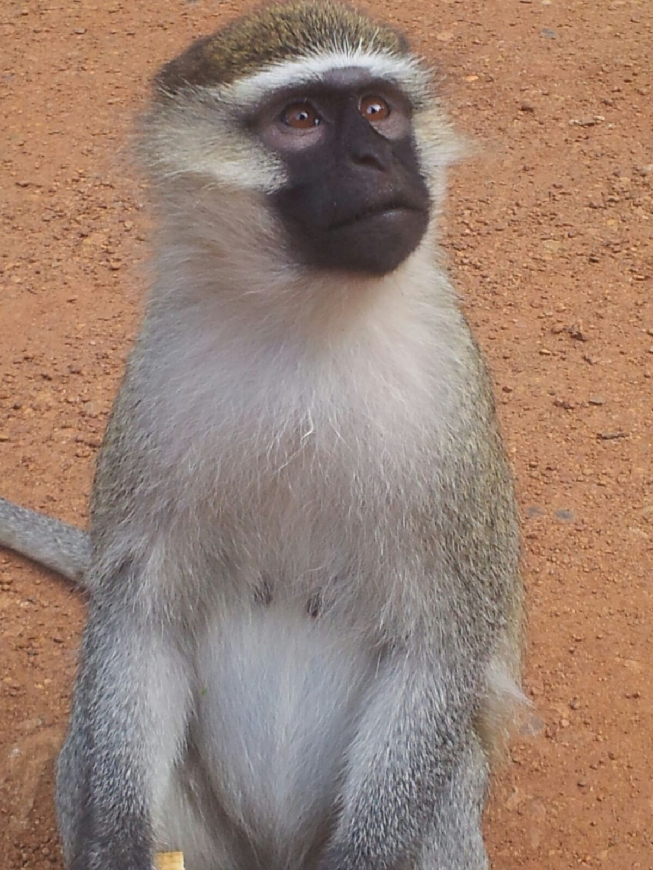
1. Begripsbepaling
Het psychisch functioneren is complex en wordt bepaald door een aantal factoren zoals:
Achtergrond
Cultuur
Erfelijkheid
Opvoeding
Omstandigheden
Ervaring

Slide 33

Begripsbepaling
Tussen psychisch gezond en psychisch gestoord gedrag loopt een dunne scheidslijn die per individu, cultuur en situatie verschilt.
Met andere woorden:
Er is geen standaard voor psychisch gestoord gedrag.
Beleving van psychisch lijden verschilt per geval waarbij de interpretatie en de invloed van de omgeving vaak belangrijke factoren zijn.

Slide 34
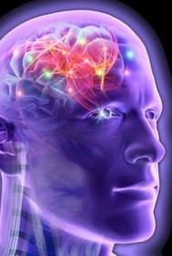
2. Terminologie
Als er sprake is van een gestoorde psychische functie, spreken we over het Symptoom waaraan iemand lijdt.
Dat Symptoom kan bijvoorbeeld zijn: somberheid
Een aantal symptomen vormt samen een Syndroom
De oorzaken van stoornissen noemen we de Etiologie
Oorzaken van psychische lijden zijn:
Somatische factoren
Sociale en ontwikkelingsfactoren
Psychologische factoren

Slide 35
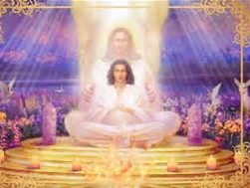
3. De verschillende psychische functies
Bewustzijn
Affect
Stemming
Waarnemen
Ik- besef
Oriëntatie
Geheugen
Spreken en taalgebruik
Denken
Intelligentie

Slide 36
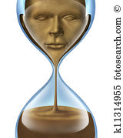
3. De verschillende psychische functies
Bewustzijn:
Is het vermogen om te kunnen ervaren
of waarnemen oftewel een beleving of besef hebben
van jezelf en de omgeving.
Bewustzijn kent een aantal stadia:
Van een verhoogd bewustzijn door meditatie of
gebruik van drugs ( Amfetamine, XTC)
Tot een verlaagd bewustzijn door vermoeidheid,
hersenbeschadiging, Epilepsie of het gebruik van
drugs zoals alcohol en heroïne.
Tot coma

Slide 37
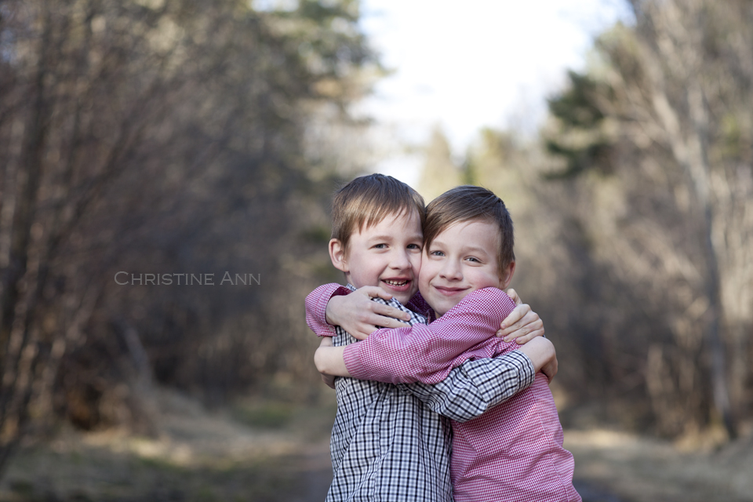
Affect:
Een patroon van waarneembaar gedrag
waarmee een subjectief gevoel of
emotie tot uitdrukking wordt
gebracht.
Een plotselinge, hevige emotie of
gemoedstoestand of

Slide 38

Stemming:
Een mentale of emotionele toestand
‘Het weer verhoudt zich tot het klimaat
Zoals de stemming zich verhoudt tot het karakter ‘

Slide 39
Waarneming
Ook wel perceptie genoemd, is het proces van het verwerven, registreren, interpreteren, selecteren en ordenen van zintuiglijke informatie.
Ieder mens neemt anders waar omdat waarneming wordt vervormd door zintuigen, denkpatronen en verwachtingen.
Een voorbeeld:

Slide 40

De Vaas van Rubin
Wat zie je: een vaas of…… ?

Slide 41
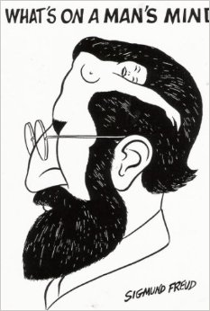

Slide 42

Ik – besef
De bewustwording een ‘eigen ik’ te
hebben en je daarbij te
onderscheiden van anderen
Zelfbesef

Slide 43
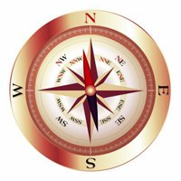
Oriëntatie
Vermogen tot situatiebepaling
We onderscheiden:
1. Plaats
2. Tijd
3. Persoon

Slide 44

Geheugen:
Is het vermogen van een mens of dier om informatie te onthouden. Het omvat drie belangrijke aspecten, namelijk de opslag, het vasthouden of bewaren en het terugzoeken van informatie.
Leren is het proces waardoor nieuwe kennis en vaardigheden in de hersenen wordt opgeslagen.
Vergeten is het proces waardoor informatie in het geheugen verloren gaat.

Slide 45
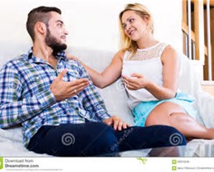
Spreken en taalgebruik
Het vermogen van mensen om abstracte ideeën om te zetten in taal

Slide 46
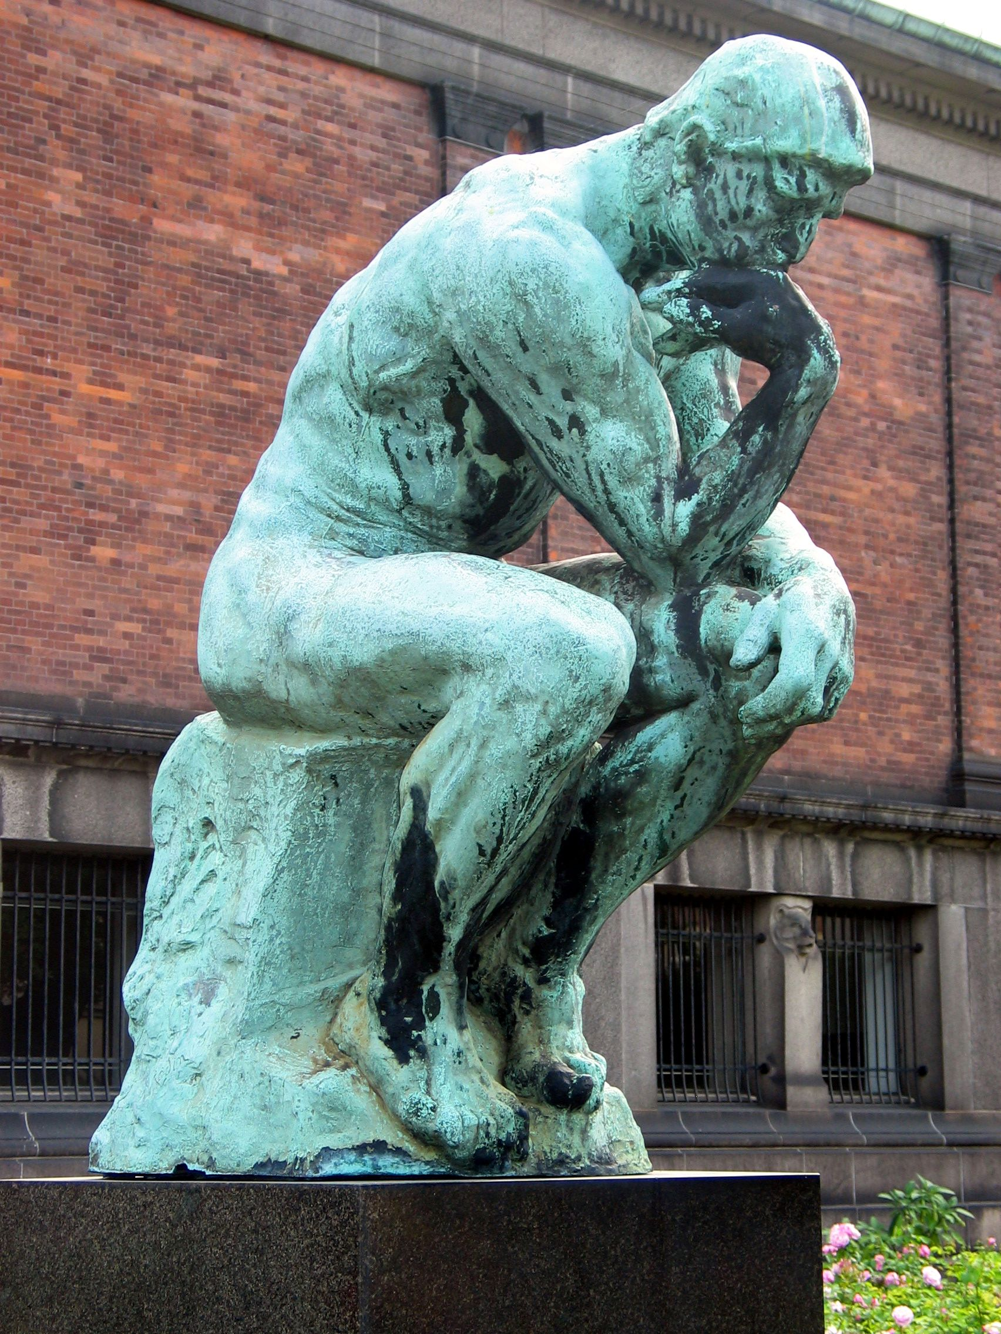
Denken
Een innerlijk of mentaal proces waarbij een beeld of voorstelling (van iets of iemand), herinnering (van iets of iemand), of idee (inzicht, begrip, plan) wordt gevormd.
Nadenken, overwegen, zich te binnen roepen zijn aan denken verwante begrippen.

Slide 47
Intelligentie
Een algemeen begrip uit de psychologie dat een mentale eigenschap beschrijft met veel verschillende functies zoals:
De mogelijkheid overeenkomsten en verschillen op te merken in waarnemingen,
Zich in de ruimte te oriënteren,
Te redeneren,
Plannen te maken,
Problemen te doorgronden en op te lossen,
In abstracties te denken,
Ideeën en taal te begrijpen en te produceren,
Informatie op te slaan in het geheugen en daar weer uit op te halen,
Te leren van ervaringen.

Slide 48
Gebruik papier!
Schrijf alle ideen op over je onderwerpen!
Wat lijkt je interessant aan je onderwerpen?

Slide 49
Hoe? Dat is aan jullie!
ontwerpeisen:
Er is een opzet voor het product, verslag, presentatie en reflectieverslag.
Er wordt informatie gegeven aan de klas in een eigen gekozen vorm.
De gegeven informatievorm duurt maximaal 15 min per groep.
In deze tijd is er naast High lights, verdiepend, haha effect en interactief ook informatie/een ervaring gegeven over de gekozen stoornis op een originele manier, niet alleen in een PowerPoint en bevat een onderbouwing van de verschillende begeleidingsvormen als professional voor de stoornis
Er wordt individueel een reflectieverslag geschreven en ingeleverd na de presentatie.
What else???

